Slide 1
EXP52 / EXP53 · GS_FLOATERLAB · 정정판
VIGS-SLAM 실시간성 타임라인
직렬 체인과 GS Mapping, 얼마나 겹치고 어디가 남는가
1253 시퀀스 · 65.1초 실녹화 · imu_cpp+TensorRT 가속 적용 · 타이밍 버그 수정 후 재검증 · 2026-07-20

Slide 2
SUMMARY
세 가지 질문에 대한 답 (정정판)
RTX 5090이면 실시간이 될까?
부분적으로만. VIGS 저자 공식 벤치마크(RTX 5090)에서도 tracking만은 39.83fps(여유)지만 tracking+mapping은 12.02fps로 여전히 목표(30fps) 미달 — GPU 업그레이드는 mapping 병목을 혼자 해결 못 함. (구 버전에서 언급한 "21.1초 미계측 Python 오버헤드"는 아래 정정 참조 — 실체가 밝혀지고 해소됨.)
직렬 체인이 gs_mapping보다 작은가?
거의 같다 — 58.6초 vs 85.8초(둘 다 경합 없는 상태 기준). 어느 한쪽만 0으로 줄여도 나머지 하나가 이미 예산(65.1초)을 넘는다(gs_mapping 단독으로도 초과). 두 축을 동시에 줄여야만 실시간에 도달한다.
⚠ 정정: "27.0초 오버헤드"는 실은 버그였다
실제 계측(pbar/save_trajectory 추가)으로 확인해보니 Python 루프 자체는 0.14초뿐 — 대신 demo.py의 리더 프로세스가 time.sleep(20) 후 종료하는데 reader.join()이 타이밍 마커보다 먼저 실행되던 위치 버그를 발견. 수정 후 모든 "온라인 루프 총합"이 ~20초씩 낮아짐 (180.10→150.56초, 133.04→98.94초) — 아래 슬라이드부터 전부 정정된 수치.

Slide 3
⚠ CORRECTION
타이밍 버그 발견·수정 — 모든 수치 재검증
원인
demo.py 리더 서브프로세스(mono_stream)가 마지막 프레임 큐잉 후 time.sleep(20) → 종료. reader.join()이 TRACK_LOOP_DONE_EPOCH 마커 출력보다 먼저 실행되어 이 인위적 20초가 모든 "온라인 루프 총합"에 섞여 있었음.
영향 없음
motion_filter/frontend/PGBA/gs_mapping 등 개별 구성요소 수치, fps 스윕(ORB vs VIGS), evo 궤적 정확도 비교 — 전부 다른 방식(vigs_track_total 태그 직접 합산)으로 측정해 이 버그와 무관.
수정
타이밍 마커 출력을 reader.join()보다 앞으로 이동(demo.py). 리더 프로세스 정리는 순수 teardown이지 측정 대상 워크로드가 아님.
180.10→150.56s
순차: 기존→정정
133.04→98.94s
병렬: 기존→정정
21.1s→0.2s
미계측 잔여
실시간 대비 배수도 재계산: 순차 2.77배→2.31배, gs_parallel 2.04배→1.52배 — 이전 생각보다 실시간 격차가 훨씬 작다. 결론 방향은 안 바뀜(①gs_mapping 연산량 감소 최우선 ②frontend는 경합 대응이 핵심 ③오버헤드는 이제 해결됨), exp53이 메꿔야 할 목표만 작아짐.

Slide 4
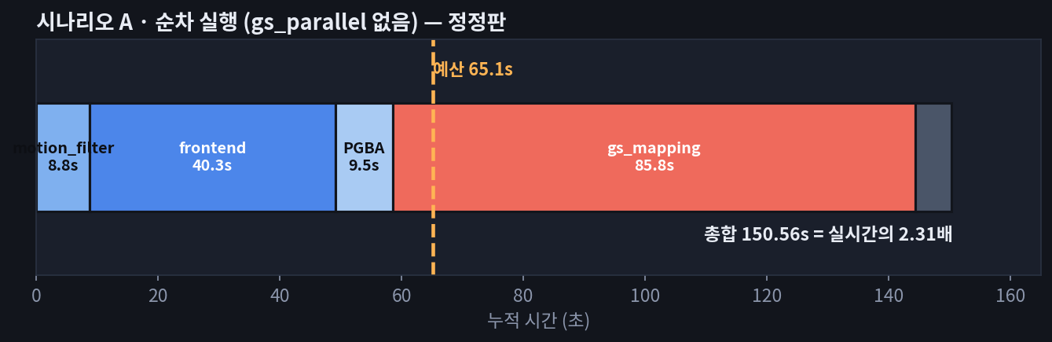
TIMELINE · SCENARIO A
순차 실행 — gs_parallel 없이 돌리면 (정정판)
150.56s
총합
2.31×
실시간 배수
57.0%
gs_mapping 비중
한 프레임당 motion_filter→frontend→PGBA→gs_mapping이 전부 같은 스레드에서 순서대로 실행된다고 가정했을 때, 전체 시퀀스에 걸쳐 각 단계가 누적한 시간의 구성. 오버헤드는 6.0초로 축소(리더 프로세스 타이밍 버그 수정 후).

Slide 5
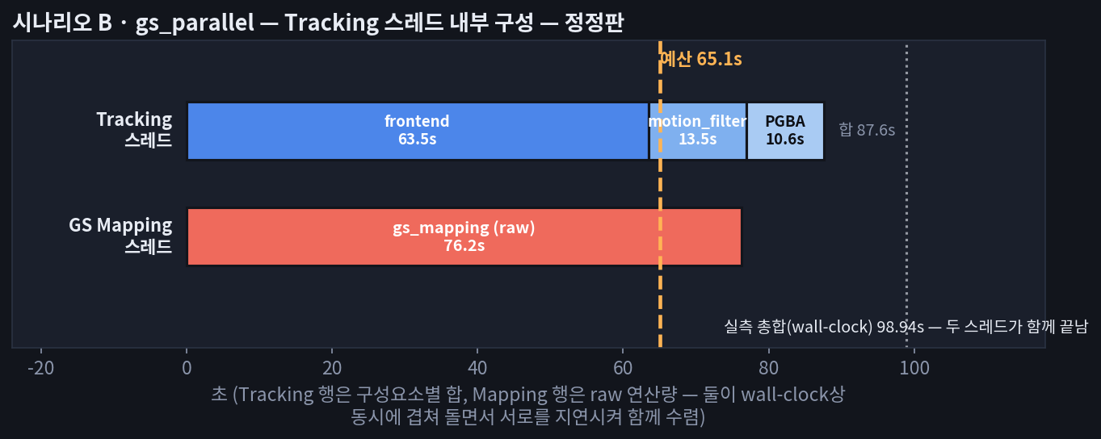
TIMELINE · SCENARIO B
gs_parallel — 두 스레드가 GPU를 나눠 쓰면 (정정판)
98.94s
총합(실측)
1.52×
실시간 배수
−34.3%
순차 대비
두 스레드 다 98.94초에 함께 끝난다 — 한쪽이 먼저 끝나고 기다리는 구조가 아니라, 서로가 서로를 GPU 경합으로 늦추며 같은 시점에 수렴한다.

Slide 6
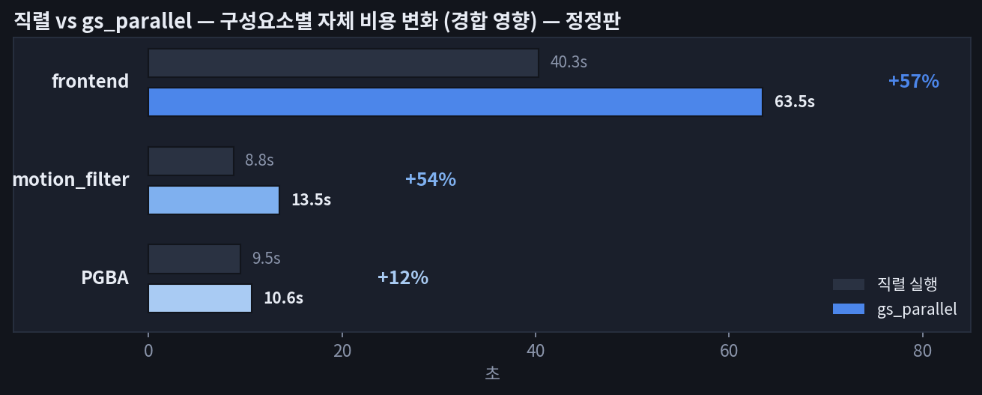
CONTENTION IS BIDIRECTIONAL
왜 frontend가 병렬일 때 오히려 느려지나 (정정판)
GPU 경합은 매핑 쪽에만 일어나는 게 아니라 양방향이다 — bundle_adjust(BA solve)와 update_op_forward(GRU)는 frontend에서 가장 무거운 GPU 커널인데, rasterize/backward처럼 gs_mapping이 던지는 무거운 커널과 같은 SM·메모리 대역폭을 놓고 경쟁한다.
반면 PGBA(pgba_run)는 sparse pose graph 최적화라 상대적으로 가벼워 거의 안 느려짐(+12%) — mapping 자체도 거의 그대로. 가설(미검증, nsys 트레이스 필요): mapping이 던지는 크고 지속시간 긴 커널 뒤에서 frontend의 작고 빈번한 커널들이 줄서서 기다린다.

Slide 7
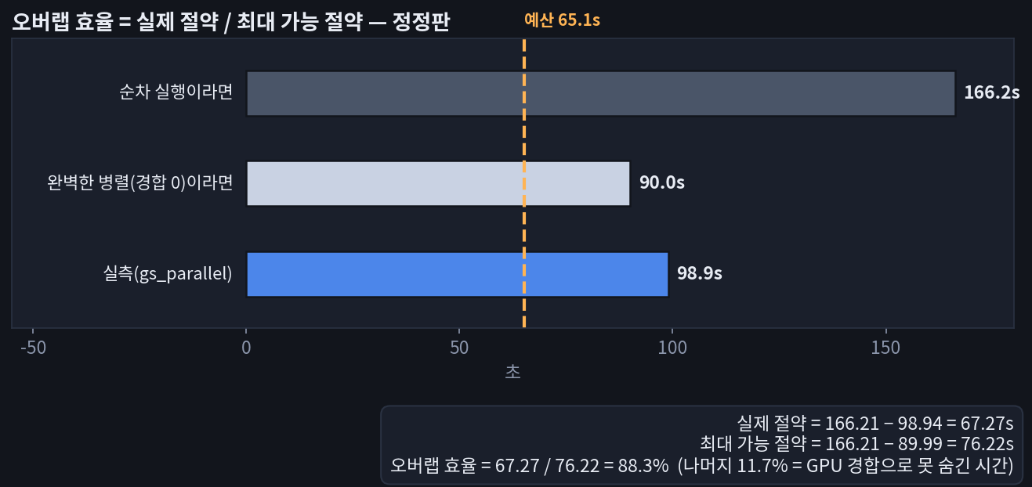
HOW PARALLEL, EXACTLY
오버랩 효율 — 실제로 얼마나 겹치는가 (정정판)
88.3%
오버랩 효율
11.7%
GPU 경합으로 손실
89.99s
Tracking 실측(같은 런)
※ 89.99s는 "경합이 없었을 때의 tracking 비용"이 아니라 이 gs_parallel 런에서 실측된 값 — 그 자체로 이미 위 슬라이드의 경합을 포함하고 있다.

Slide 8
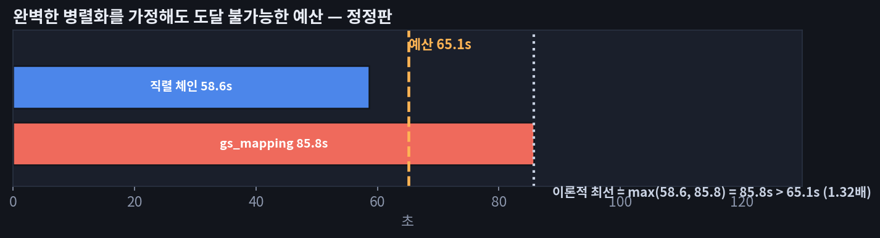
THE FLOOR
완벽한 병렬화를 가정해도 안 되는 이유 (정정판)
병렬화(exp52)만으로는 구조적으로 도달 불가 — 직렬 체인과 gs_mapping을 각각 65.1초 아래로 줄여야 한다(격차는 기존 추정보다 작아짐: 1.39배→1.32배).
EXP53 · 최우선
Frontend 반복 축소(iters1/iters2) — bundle_adjust+update_op_forward가 frontend의 대부분. 직렬 체인을 줄이는 가장 직접적인 레버.
EXP53
keyframe 밀도 억제(motion_filter.thresh) — keyframe 발생이 fps와 무관하다는 게 확인됐으니, 밀도 자체를 낮추는 게 fps를 낮추는 것보다 유효.
EXP52 · 해소됨
27.0초 오버헤드 → 리더 프로세스 타이밍 버그로 확인·수정됨(21.1초 미계측 잔여가 0.2초로 해소). 더 이상 미스터리 아님.
EXP53 · 신규
축A~D를 gs_parallel 켠 상태/끈 상태 둘 다에서 측정 — frontend가 경합 시 +57% 느려짐이 확인됐으니, 순차 측정만으론 병렬 실전 효과를 과대추정할 수 있음.
EXP52 · 계속
gs_mapping 자체 연산량 감소 — iteration 수·해상도·densify 빈도. RTX 5090에서도 저자 자신이 12.02fps(미달)였던 부분이라 GPU 업그레이드만으론 부족.

Slide 9
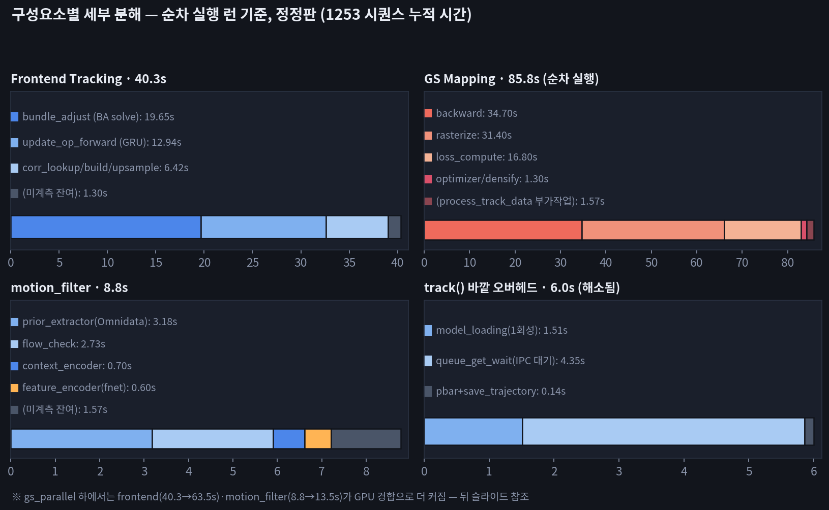
COMPONENT BREAKDOWN
구성요소별 세부 분해 (정정판)

Slide 10
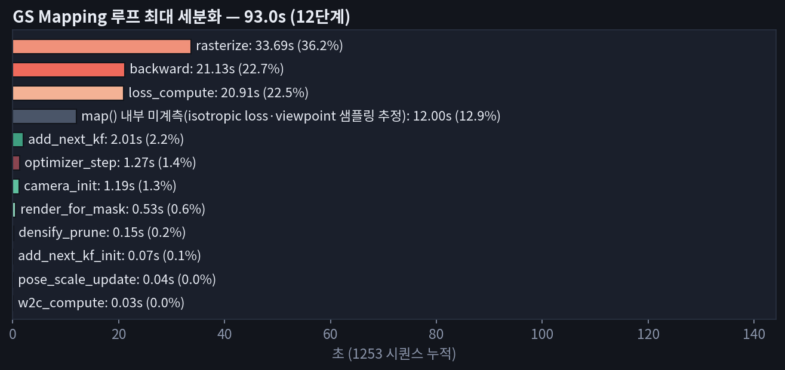
MAX GRANULARITY · NEW
GS Mapping 루프 최대 세분화
process_track_data() 전체(camera 생성·add_next_kf·pose 업데이트)까지 계측 범위를 넓혀 12단계로 세분화. rasterize+backward+loss_compute가 여전히 81.4%로 지배적 — 부가작업(camera_init·add_next_kf 등)은 4.2%뿐. map() 내부에 12.0초(12.9%) 미계측이 새로 발견됨(isotropic loss 계산·viewpoint 샘플링 추정, 다음 계측 후보).

